Slide 1
Современные векторы развития географического образования
Использование ГИС при проведении полевого практикума «Квест-поход»
(из опыта участия во II Всероссийском слёте учителей географии «Открываем Россию заново с учителями географии!»)
Архипова Ольга Иосифовна, МАОУ СОШ №16

Slide 2
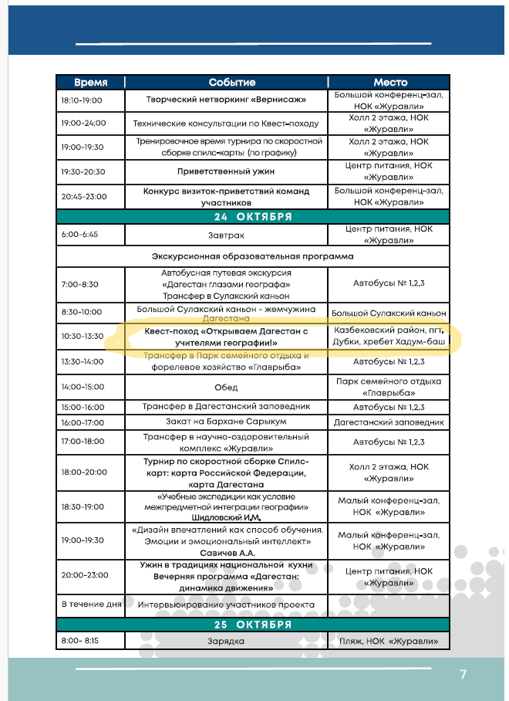
Квест – поход
Инструктаж
ТБ
Установить программы на телефон!!!

Slide 3
Квест-поход в природной среде:
разработка маршрута, прохождение маршрута с применением современных способов ориентирования, преодолением препятствий и выполнением географических заданий.
до начала квеста необходимо изучить материалы по спортивной навигации:
программное обеспечение https://turik.uralspas.info/programmnoe-obespechenie
правила соревнований https://turik.uralspas.info/pravila-sorevnovanij-sportivnaya-navigatsiya-uralspas

Slide 4
Оборудование
Смартфон (с USB кабелем для подключения к компьютеру) c операционной системой Android 4.1 или выше с наличием GPS модуля,
установленная навигационная программа LocusMap и установленная и настроенная в соответствии с требованиями программа фотографирования Conota (GPS camera) – (https://turik.uralspas.info/programmnoe-obespechenie)
Изучить правила по спортивной навигации «Уралспас» https://turik.uralspas.info/pravila-sorevnovanij-sportivnaya-navigatsiya-uralspas

Slide 5
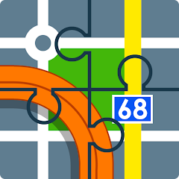
ГИС Locus Map 3 Classic
как инструмент (программного продукта), позволяющего пользователям искать, анализировать и редактировать как цифровую карту местности, так и дополнительную информацию об объектах.
Профессиональное приложение ГИС для автономных полевых работ с геоданными. Он обеспечивает сбор, просмотр и обновление данных. Все его функции доступны над широким выбором онлайн, офлайн карт.

Slide 6
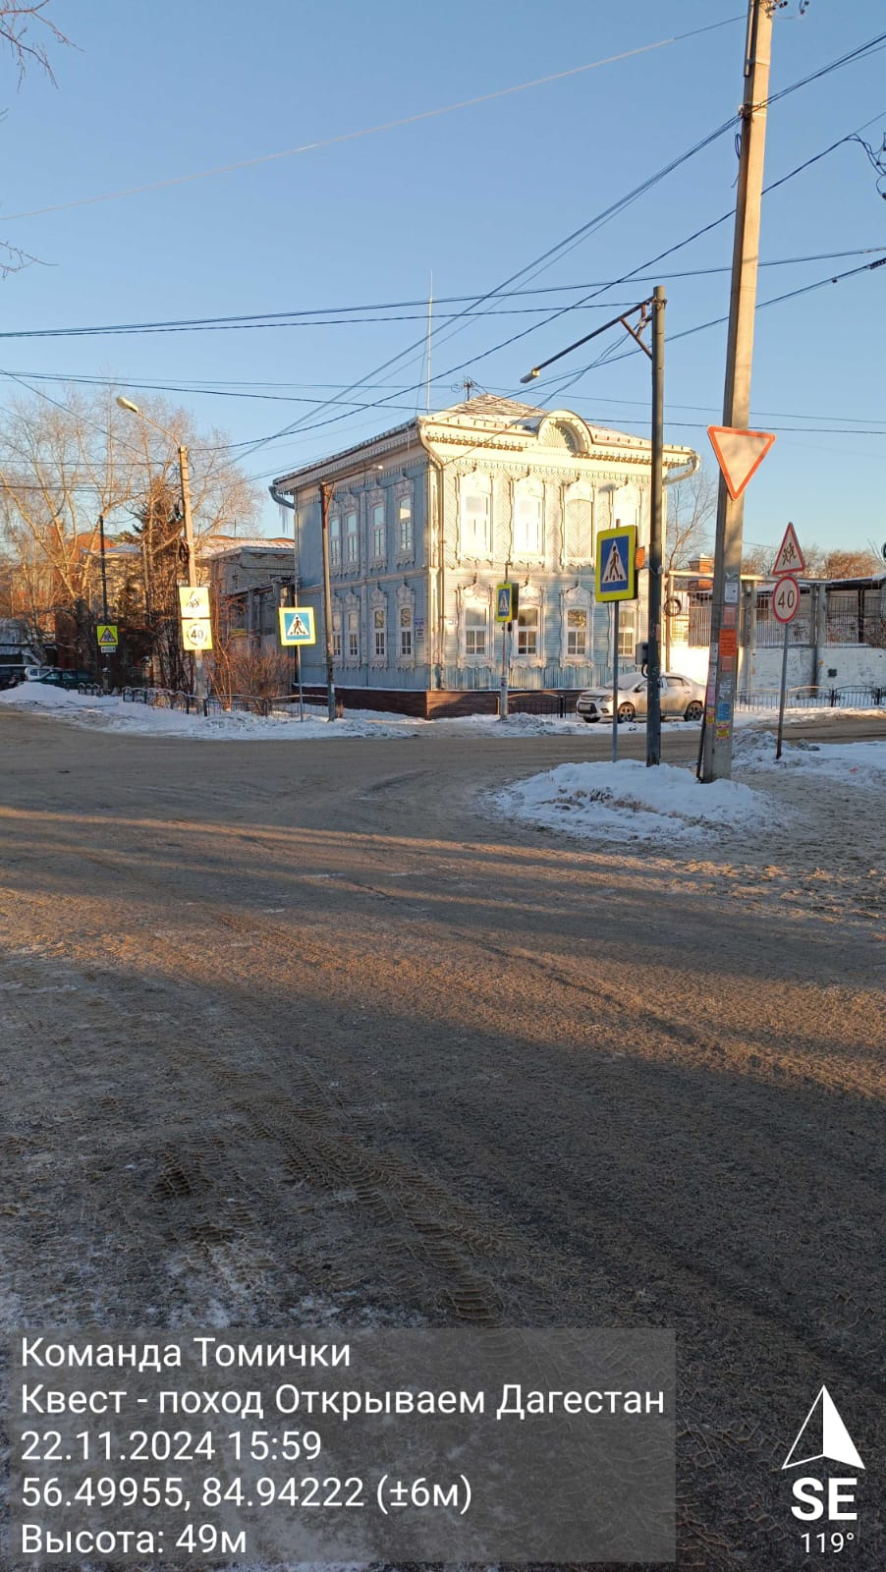
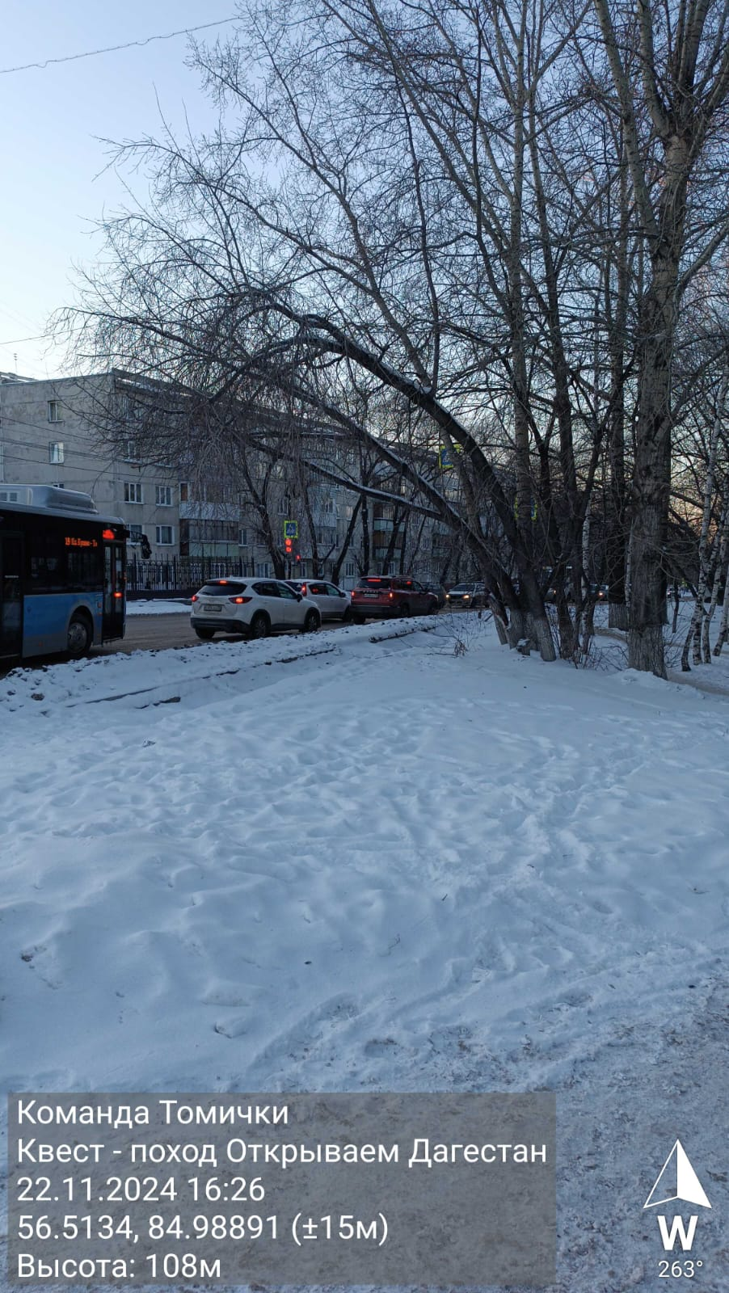
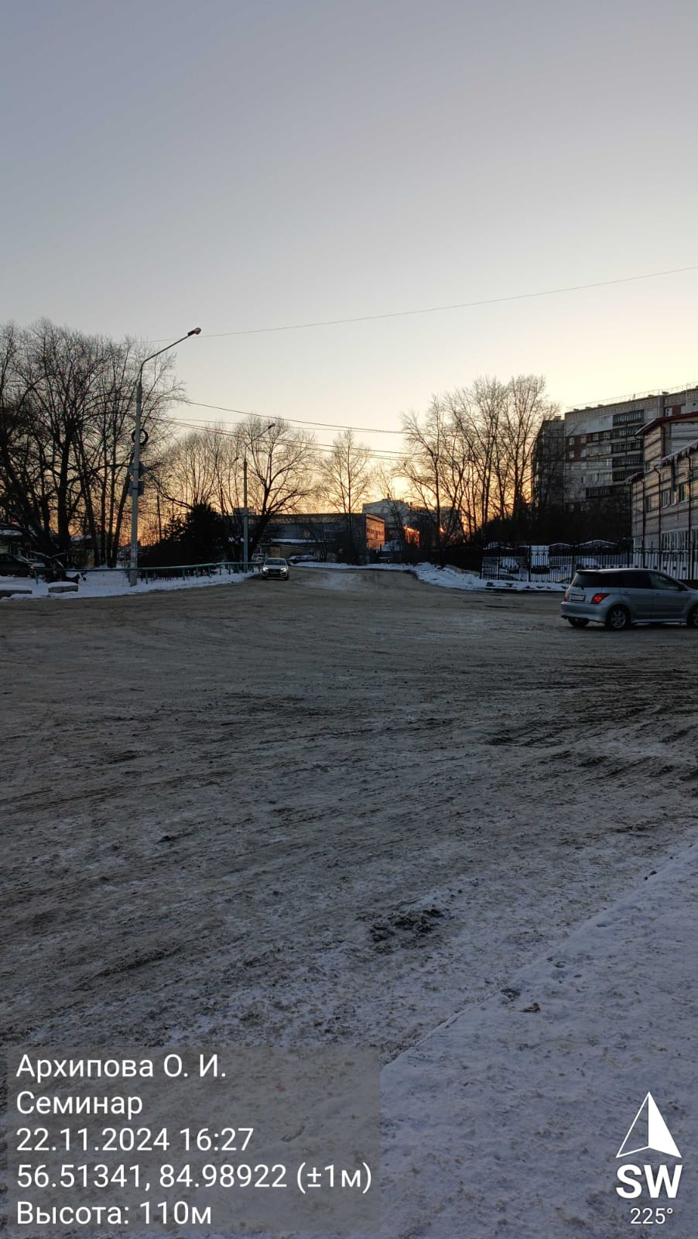
Программа для фотографирования точек Conota

Slide 7
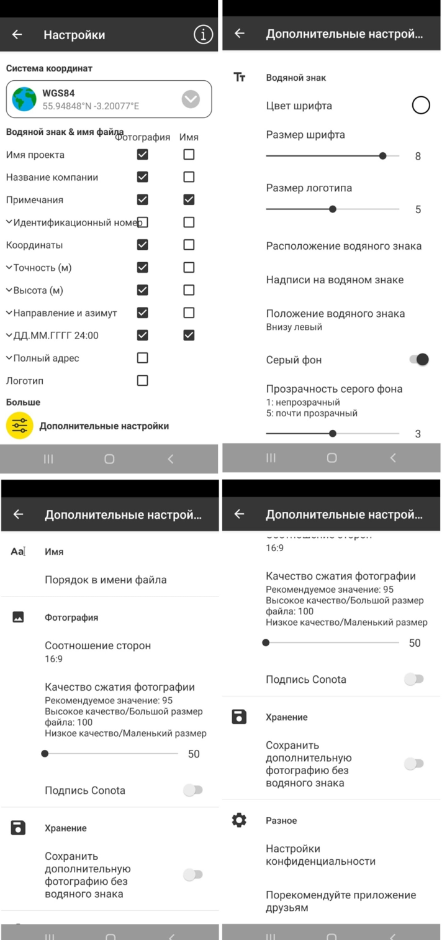
Практикум
Conota (GPS Camera) –установить приложение !
Перед запуском программы включить GPS навигацию.
Далее по инструкции

Slide 8
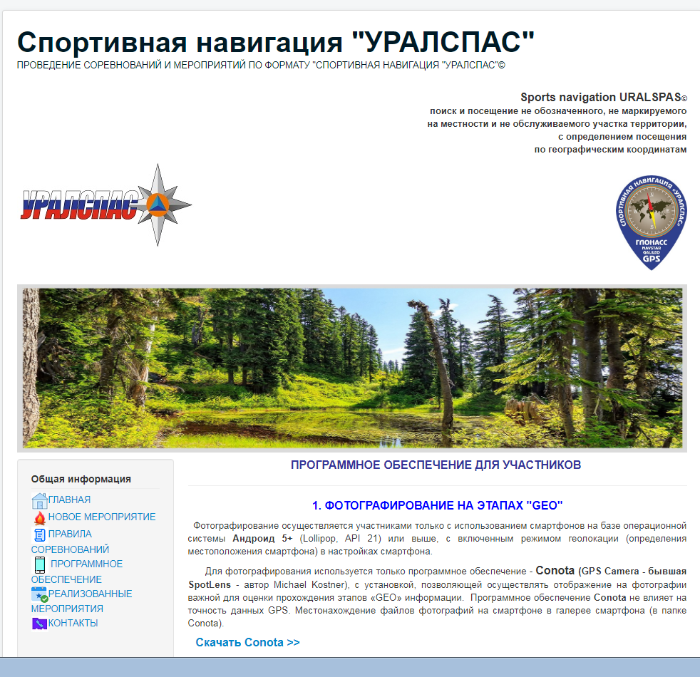

Slide 9
Раздаточный материал

Slide 10
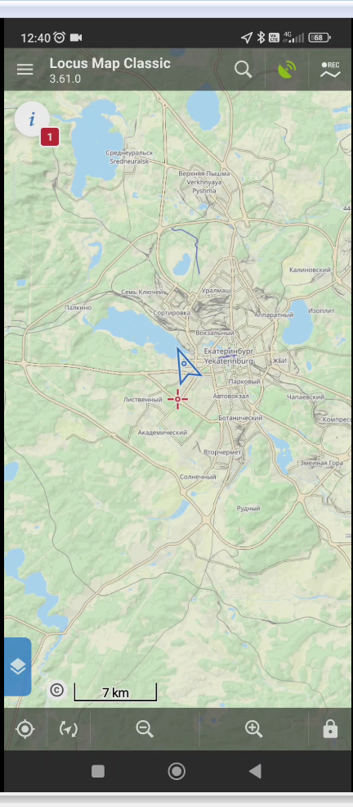
Подготовка
Инструкция (Locus_Map_Classic) по программному обеспечению Квест-похода
https://disk.yandex.ru/i/vLJwIo_3_QNWHA
Заполнить данные точек.

Slide 11
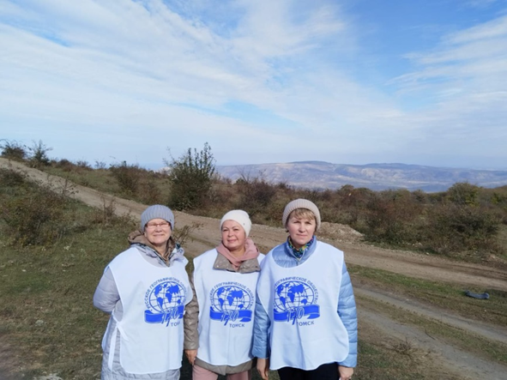
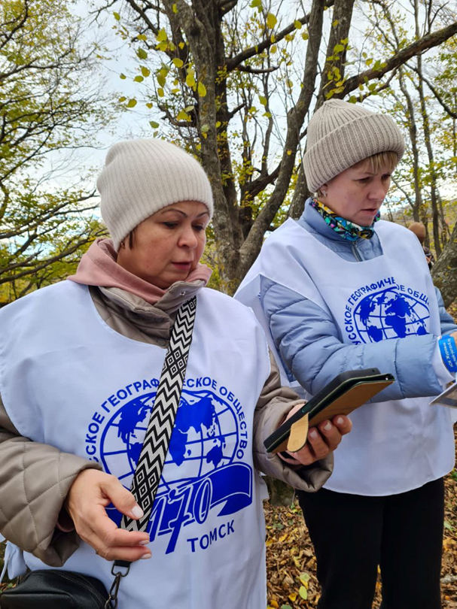
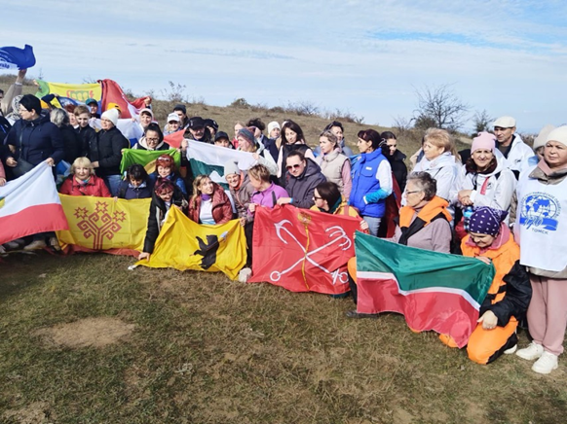
В путь

Slide 12
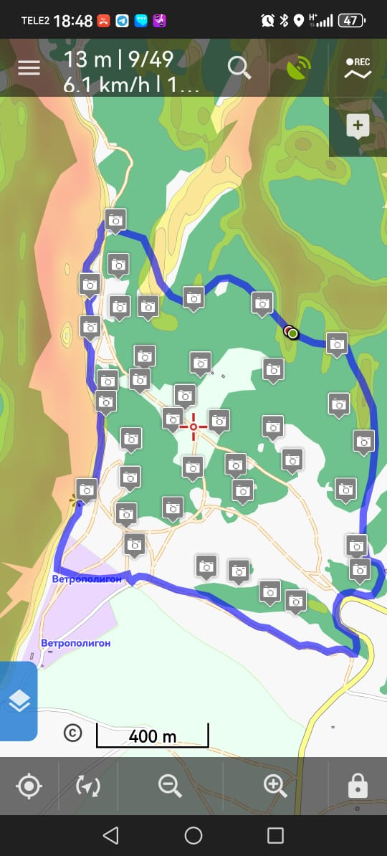
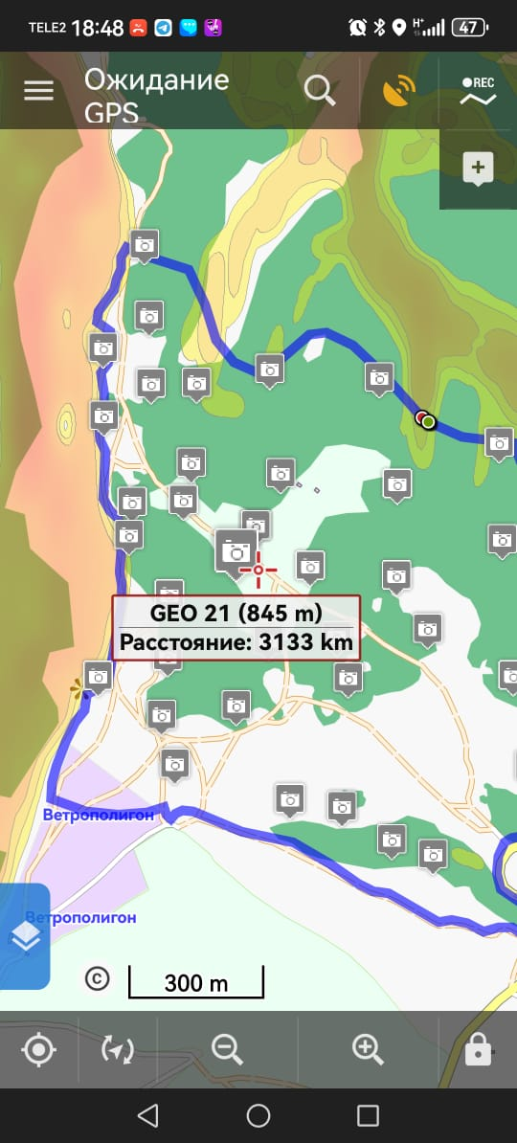
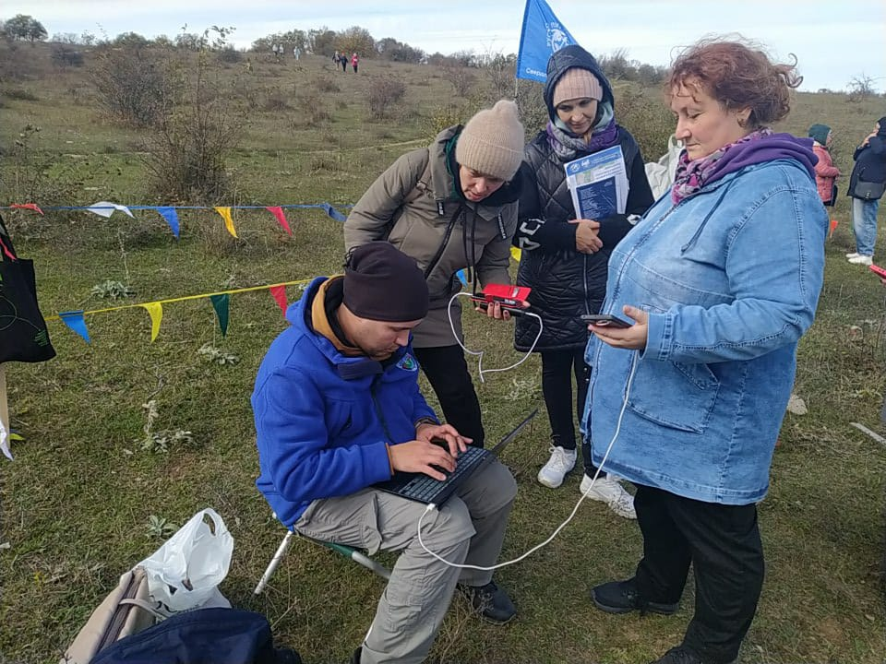
Маршрут

Slide 13
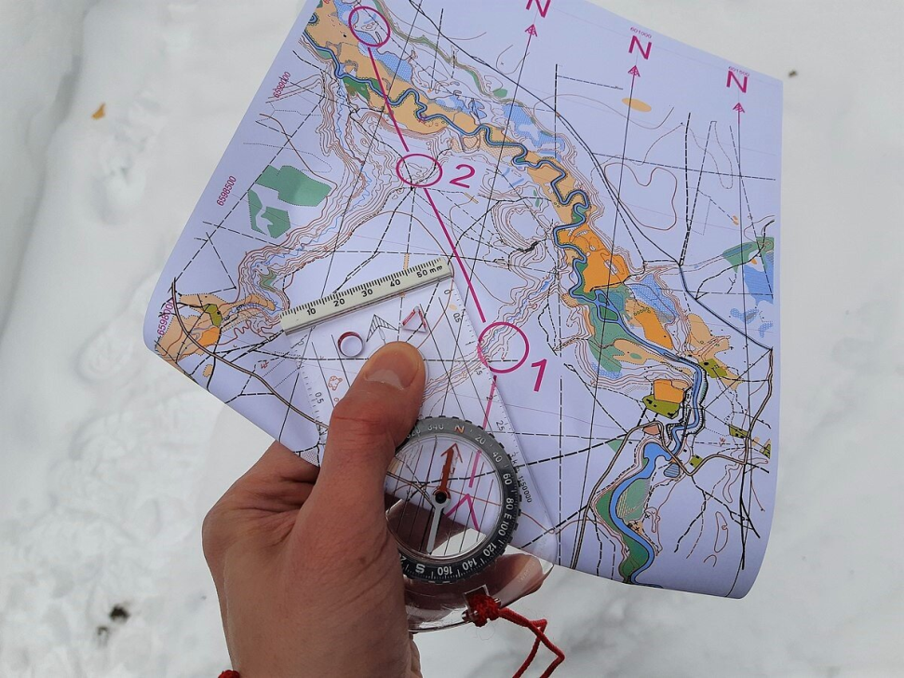
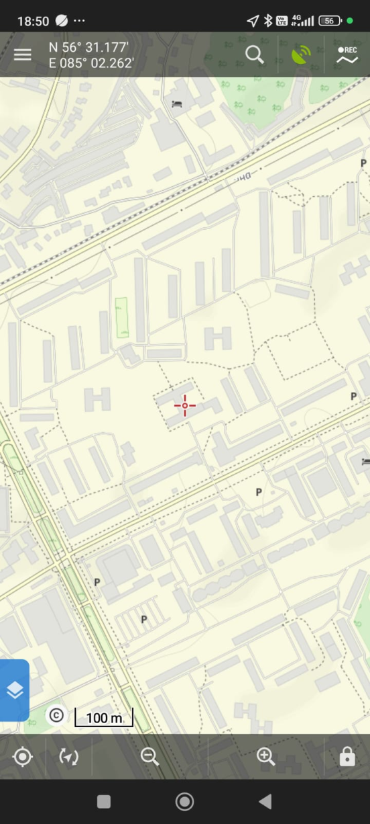
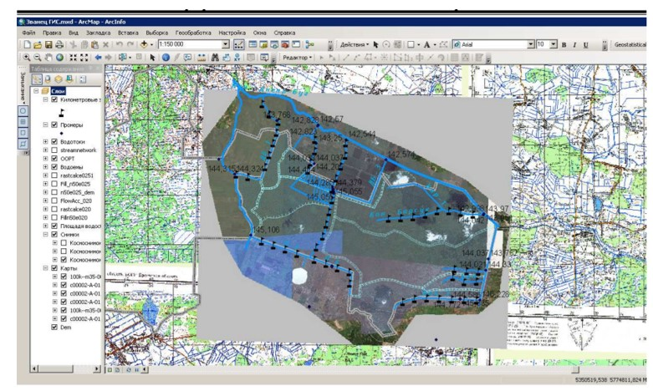
Школа №37

